Slide 1
Οργανωτικοί Παράγοντες που σχετίζονται με την έκθεση σε διάφορες μορφές βίας
Η υποστήριξη της Ευρωπαϊκής Επιτροπής στην παραγωγή της παρούσας έκδοσης δεν συνιστά αποδοχή του περιεχομένου, το οποίο αντικατοπτρίζει αποκλειστικά τις απόψεις των συντακτών, και η Επιτροπή δεν μπορεί να αναλάβει την ευθύνη για οποιαδήποτε χρήση των πληροφοριών που περιέχονται σε αυτήν

Slide 2
Μονάδες
Μονάδα 1: Διάκριση μεταξύ οργανωτικής δομής και κουλτούρας
Μονάδα 2: Βασικές στρατηγικές πρωτοβάθμιας, δευτερογενούς και τριτογενούς πρόληψης για την επαγγελματική βία
Μονάδα 3: Σχετικές ηγετικές ικανότητες στο πλαίσιο της επαγγελματικής βίας
Μονάδα 4: Τομεακοί παράγοντες

Slide 3
Μαθησιακά αποτελέσματα
Να είστε σε θέση να περιγράψετε την λειτουργία της οργανωτικής δομής και της οργανωσιακής κουλτούρας.
Να είστε σε θέση να εφαρμόσετε τα κατάλληλα μέτρα με βάση το μοντέλο στρατηγικής πρωτογενούς, δευτερογενούς και τριτογενούς πρόληψης.
Να είστε σε θέση να εφαρμόσετε τις απαραίτητες ηγετικές δεξιότητες στο πλαίσιο της επαγγελματικής βίας.
Να είστε σε θέση να προσδιορίσετε τους ειδικούς τομεακούς παράγοντες επαγγελματικής βίας.
https://www.weedout.eu/

Slide 4
Θέμα 1
Διάκριση μεταξύ Οργανωτικής Κουλτούρας & Δομής

Slide 5
ΟΡΓΑΝΩΤΙΚΟΣ ΠΟΛΙΤΙΣΜΟΣ & ΟΡΓΑΝΩΤΙΚΗ ΔΟΜΗ. Η ΔΙΑΚΡΙΣΗ
Θέμα 1: Διάκριση μεταξύ οργανωτικής δομής και κουλτούρας και των τρόπων δράσης τους
Μαθησιακό αποτέλεσμα:
Να είστε σε θέση να περιγράψετε τη λειτουργία της οργανωτικής δομής και της οργανωσιακής κουλτούρας.

Slide 6
Οργανωτικά βασικά
Η οργανωτική δομή αναφέρεται σε ένα σύστημα που χρησιμοποιείται για να ορίσει μια ιεραρχία μέσα σε έναν οργανισμό. Προσδιορίζει κάθε εργασία, τη λειτουργία της και πού αναφέρεται στον οργανισμό.
Η Οργανωσιακή Κουλτούρα περιλαμβάνει την αξία, τη συμπεριφορά και τις στάσεις των εργαζομένων.
Και τα δύο είναι εξίσου σημαντικά για την επιτυχία του οργανισμού.

Slide 7
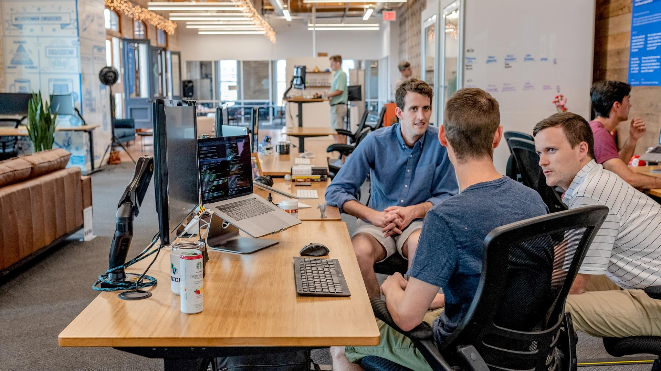
Άσκηση στην τάξη:
Συζητήστε σε ομάδες των 4 τι είδους οργανωτική δομή έχει η επιχείρησή σας και μέσα σε ποιο τύπο δομής πιστεύετε ότι η βία στο χώρο εργασίας μπορεί να εμφανιστεί ευκολότερα.

Slide 8
ΘΕΜΑ 2
Βασικές στρατηγικές πρωτογενούς, δευτερογενούς και τριτογενούς πρόληψης για την επαγγελματική βία

Slide 9
Θέμα 2: Βασικές στρατηγικές πρωτογενούς, δευτερογενούς και τριτογενούς πρόληψης για την επαγγελματική βία
Θέμα
Βασικές στρατηγικές πρωτογενούς, δευτερογενούς και τριτογενούς πρόληψης για την επαγγελματική βία
Μαθησιακό αποτέλεσμα
Να είστε σε θέση να περιγράψετε τη λειτουργία της οργανωτικής δομής και της οργανωσιακής κουλτούρας

Slide 10
Τύποι πρόληψης
Πρωτογενής Πρόληψη
Για να αποφευχθεί η εκδήλωση βίας στο χώρο εργασίας.
Δευτερογενής Πρόληψη
Έγκαιρη ανίχνευση της βίας στο χώρο εργασίας με τον εντοπισμό και την εξάλειψη της ασυδοσίας προτού καταλήξει σε βίαιη συμπεριφορά.
Τριτογενής Πρόληψη
Απευθύνεται στον εργαζόμενο ή/και στον χώρο εργασίας, όταν έχει ήδη συμβεί περιστατικό:
https://www.weedout.eu/

Slide 11
Πρωτογενής Πρόληψη
Για να αποτρέψετε την εκδήλωση βίας στο χώρο εργασίας:
Διεξαγωγή εκτίμησης κινδύνου.
Καταγράψτε 4 τύπους βίας στο χώρο εργασίας από ένα σύστημα αναφοράς.
Πολιτική μηδενικής ανοχής.
Πρακτικές πρόσληψης σαν πρόληψη (έλεγχοι ιστορικού)
Πολιτική πελατών για τη διαχείριση της πρόσβασης ατόμων στον χώρο εργασίας και εντός του χώρου εργασίας.
Επιτόπιοι έλεγχοι για την αξιολόγηση του φυσικού περιβάλλοντος εργασίας (φωτισμός, κάμερες, συστήματα συναγερμού).
Εκπαίδευση των εργαζομένων για την επίλυση συγκρούσεων και τη μη βίαιη παρέμβαση κρίσεων .
(Επαν)εκπαίδευση διευθυντών και εργαζομένων σε πολιτικές και διαδικασίες.
«Κουλτούρα ευαισθητοποίησης» για δευτερεύοντα γεγονότα και ύποπτες συμπεριφορές.

Slide 12
Δευτερογενής Πρόληψη
Έγκαιρη ανίχνευση για τον εντοπισμό και την εξάλειψη της ασυδοσίας για την αποφυγή βίαιης συμπεριφοράς:
Ανάπτυξη διαδικασιών για τη βία στο χώρο εργασίας. Αντιμετωπίστε τέσσερα είδη βίας.
Ελέγξτε την εταιρεία για παράγοντες κινδύνου.
Ελέγξτε τα αρχεία και τις αξιώσεις αποζημίωσης του προσωπικού για να εντοπίσετε πρότυπα επιθέσεων.
Ερωτηματολόγιο ή έρευνα προσωπικού για τον εντοπισμό / βελτίωση της πιθανότητας για βίαια περιστατικά.
Έρευνες για τον εντοπισμό απαρατήρητων παραγόντων κινδύνου και ελλείψεων ή αποτυχιών.
Η ανατροφοδότηση και η παρακολούθηση θα πρέπει να αποτελούν μέρος της διαδικασίας αναθεώρησης.

Slide 13
Στρατηγικές για τη μείωση των παραγόντων κινδύνου
Οι στρατηγικές για τη μείωση των παραγόντων κινδύνου περιλαμβάνουν (αλλά δεν περιορίζονται σε):
Τεχνικοί έλεγχοι (φυσικός διαχωρισμός του προσωπικού από τους πελάτες (εάν υπάρχει). συστήματα συναγερμού και συσκευές ασφαλείας, φωτεινός, αποτελεσματικός φωτισμός και κουμπιά πανικού).
Έλεγχοι διοικητικών και εργασιακών πρακτικών (δηλώστε ξεκάθαρα ότι η βία δεν επιτρέπεται ή δεν γίνεται ανεκτή, αναφέρετε περιστατικά, δημιουργήστε σύνδεσμο με την τοπική αστυνομία).
Εκπαίδευση προσωπικού (αναφορά επιθέσεων ή απειλών στον προϊστάμενο, χρήση κατάλληλα εκπαιδευμένων αξιωματικών ασφαλείας για την αντιμετώπιση επιθετικής συμπεριφοράς).

Slide 14
Τριτογενής Πρόληψη
Απευθυνθείτε στο προσωπικό, όταν έχει ήδη συμβεί κάποιο περιστατικό:
Έρευνες βίας μετά την εργασία (προσωπικό ασφαλείας, θύματα υπάλληλος και διευθυντής.)
Παρακολουθήστε τις τάσεις των συμβάντων, εφαρμόστε διορθωτικές ενέργειες και προσαρμόστε τις πολιτικές πρόληψης.
Πρόγραμμα υγειονομικής περίθαλψης και βοήθειας για θύματα εργαζόμενους και οικογένειες..
Αναφέρετε αμέσως βίαιο περιστατικό στην τοπική αστυνομία ή αρχές.
Παροχή νομικών συμβουλών.
Διεκπεραίωση αξιώσεων αποζημίωσης εργαζομένων.

Slide 15
Συμπεράσματα
Η βία στο χώρο εργασίας πρέπει να μετράται επαρκώς
Η δέσμευση του προσωπικού είναι απαραίτητη για την αντιμετώπιση του ζητήματος.
Οι μηχανισμοί αναφοράς είναι απαραίτητοι για τη δοκιμή των αποτελεσμάτων.

Slide 16
ΘΕΜΑ 3
Ηγετικές ικανότητες

Slide 17
Μέρος 3:
Θέμα:
Σχετικές ηγετικές ικανότητες στο πλαίσιο της επαγγελματικής βίας
Μαθησιακό αποτέλεσμα:
Να είστε σε θέση να εφαρμόσετε τις απαραίτητες ηγετικές δεξιότητες στο πλαίσιο της επαγγελματικής βίας.

Slide 18
Ηγετικές ικανότητες στο πλαίσιο της επαγγελματικής βίας
Τα σχέδια δράσης για την πρόληψη της βίας στο χώρο εργασίας περιλαμβάνουν πέντε (5) βασικούς τομείς εστίασης:
Υποστήριξη ηγεσίας και συμμετοχή των εργαζομένων
Προσδιορισμός κινδύνου και εκτίμηση κινδύνου
Μετριασμός Κινδύνου, Πρόληψη και Έλεγχοι Κινδύνων
Εκπαίδευση και κατάρτιση
Αναφορά απόδοσης (KPIs) και αξιολόγηση
https://www.weedout.eu/

Slide 19
Ηγετικές ικανότητες στο πλαίσιο της επαγγελματικής βίας
Υποστήριξη ηγεσίας και συμμετοχή εργαζομένων :
Η δέσμευση για την πρόληψη της βίας παρέχει κίνητρα και πόρους για το προσωπικό και τους εργοδότες ώστε να εμπλακούν και να δώσουν προτεραιότητα στην εφαρμογή του προγράμματος πρόληψης.
Προσδιορισμός κινδύνου και εκτίμηση κινδύνου:
Η αξιολόγηση κινδύνου προσδιορίζει συγκεκριμένους κινδύνους. αναγνωρίζει πιθανούς κινδύνους και ελέγχει την επαγγελματική βία.

Slide 20
Ηγετικές ικανότητες στο πλαίσιο της επαγγελματικής βίας
Μετριασμός Κινδύνου, Πρόληψη Κινδύνων και Έλεγχοι :
Ο μετριασμός του κινδύνου να περιλαμβάνει την εφαρμογή ελέγχων και μηχανισμών μάθησης για την προστασία από μελλοντικά περιστατικά βίας στο χώρο εργασίας.
Εκπαίδευση και κατάρτιση:
Εκπαιδεύστε το προσωπικό ώστε να έχει επίγνωση των πιθανών κινδύνων, να αυξήσει την ευαισθητοποίηση και την ικανότητα σχετικά με τον τρόπο προστασίας του εαυτού του και των συναδέλφων.

Slide 21
Ηγετικές ικανότητες στο πλαίσιο της επαγγελματικής βίας
Αναφορά απόδοσης (Βασικοί δείκτες απόδοσης) και αξιολόγηση :
Η ανάλυση των τυποποιημένων KPIs αξιολογεί τα δυνατά και αδύνατα σημεία του οργανισμού, παρέχοντας βασικές γνώσεις για τη δημιουργία σχεδίων δράσης.
Διατήρηση αποθήκης δεδομένων που διασφαλίζει ότι τα προγράμματα βίας στο χώρο εργασίας μπορούν να αξιολογηθούν και να εξαλειφθούν.

Slide 22
ΘΕΜΑ 4
Παράγοντες που σχετίζονται με τον τομέα

Slide 23
Τομεακοί παράγοντες
Θέμα
Τομεακοί παράγοντες επαγγελματικής βίας
Μαθησιακά Αποτελέσματα :
Να προσδιοριστούν οι ειδικοί τομεακοί παράγοντες επαγγελματικής βίας
https://www.weedout.eu/

Slide 24
Τομεακοί παράγοντες
Τυπολογία για διαχωρισμό της βίας
«Εξωτερική» βία ( άτομα εκτός της οργάνωσης, όπως κατά τη διάρκεια ένοπλων κρατήσεων στην HORECA)
« υποκινούμενη από τον πελάτη » (που ασκείται σε υπαλλήλους από πελάτες ή επισκέπτες)
«Εσωτερική» βία ( μεταξύ εργαζομένων)
Βία που προκύπτει από ευρύτερες κοινωνικές και οικονομικές εξελίξεις. δηλαδή συρρίκνωση, εντατικοποίηση εργασίας, εργασιακή ανασφάλεια.
https://www.weedout.eu/

Slide 25
Τομεακοί παράγοντες
Τυπολογίες Οικονομίας
Νυχτερινή οικονομία
Άτυπη οικονομία
Τυπολογία Εργαζομένων
Υπάλληλοι χαμηλών δεξιοτήτων, εργαζόμενοι με χαμηλές αποδοχές, εργαζόμενοι νεαρής ηλικίας
Εργασία με ασταθή ή ευμετάβλητα άτομα
Συνθήκες Εργασίας στην HORECA
Λανθασμένη ερμηνεία της φιλοξενίας
Ομαλοποίηση της επαγγελματικής βίας στην HORECA
Εργασία αργά ή νωρίς, ακανόνιστα και ασυνήθιστα ωράρια
Εξυπηρέτηση πελατών υψηλού κινδύνου (π.χ. ναρκωτικά)
Παράδοση αγαθών ή υπηρεσιών
Εργασία σε περιβάλλον με χρόνο
Αδύναμα συνδικάτα

Slide 26
Περαιτέρω σύνδεσμοι
https://www.ilo.org/wcmsp5/groups/public/---dgreports/---gender/documents/publication/wcms_535656.pdf
https://terraform-20180423174453746800000001.s3.amazonaws.com/attachments/cjiisgqry00fzfxj71rd28btl-p4-vprchaen0217-workplace-violence-prevention-checklist.pdf.
https://www.osha.gov/sites/default/files/publications/osha3148.pdf
https://www.researchgate.net/figure/Primary-secondary-and-tertiary-preventions-against-workplace-violence-from-psychiatric_tbl1_285152732
https://www.cdc.gov/niosh/docs/96-100/risk.html
https://www.weedout.eu/

Slide 27
βιβλιογραφικές αναφορές
https://www.ilo.org/wcmsp5/groups/public/---dgreports/---gender/documents/publication/wcms_535656.pdf
https://terraform-20180423174453746800000001.s3.amazonaws.com/attachments/cjiisgqry00fzfxj71rd28btl-p4-vprchaen0217-workplace-violence-prevention-checklist.pdf.
https://www.osha.gov/sites/default/files/publications/osha3148.pdf
https://www.researchgate.net/figure/Primary-secondary-and-tertiary-preventions-against-workplace-violence-from-psychiatric_tbl1_285152732
https://creately.com/blog/diagrams/types-of-organizational-charts/#4_Network_Structure
Weisbord, Μ. (1978). Οργανωτική διάγνωση, έξι μέρη για να αναζητήσετε προβλήματα με ή χωρίς θεωρία, The Journal of group and organisational management, 1(4), 430-447. doi:10.1177/0021886398342003, http://dx.doi.org/10.1177/0021886398342003
https://www.weedout.eu/

Slide 28
Εταίροι του έργου
ΔΕΚΑΠΛΟΥΣ
Κύπρος
Τσεχικό Πανεπιστήμιο Επιστημών Ζωής Πράγα Τσεχική Δημοκρατία
ΔΙΑΣ Ελλάδας
ΔΥΝΑΤΑ
Λετονία
Ταμείο Κοινωνικής Καινοτομίας Λιθουανίας
Παγκύπριος Σύνδεσμος Διευθυντών Ξενοδοχείων Κύπρου
Beneke & Prinzhorn GmbH Γερμανία
https://www.weedout.eu/

